Slide 1
Общая характеристика класса Насекомые составила учитель биологии Орешковской оош Луховицкого района Московской области Афанасьева Т. В.

Slide 2
Тип Членистоногие
рак
паук

Slide 3
Тип Членистоногие
Класс Ракообразные
Класс Паукообразные
Класс Насекомые

Slide 4
Выбрать признаки характерные для класса ракообразные.
Животные, ведущие в основном морской образ жизни.
Длина тела составляет 0.1 мм – 12 см.
Дыхание через поверхность тела или жабрами.
Занимают в основном наземную среду обитания.
Глаза фасеточные.
Отделы тела срастаются, образуя головогрудь.
Кровеносная система незамкнутая.
Правильные ответы: 1, 3, 5, 6, 7.

Slide 5
План урока.
История названия класса.
Условия жизни.
Типы ротового аппарата.
Строение тела насекомого
Образ жизни представителей класса.
6. Лабораторная работа «Изучение представителей отрядов насекомых».
Значение насекомых.
Интересные факты.

Slide 6
Насекомые составляют 2/3 от всех организмов Земли

Slide 7
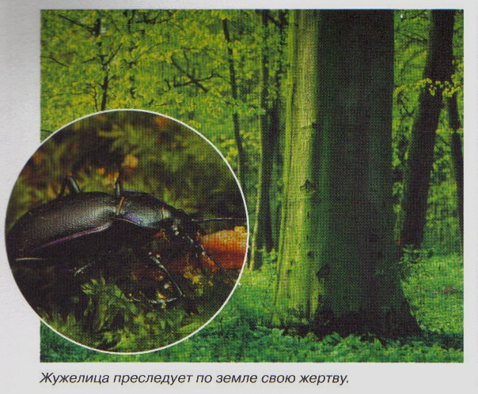
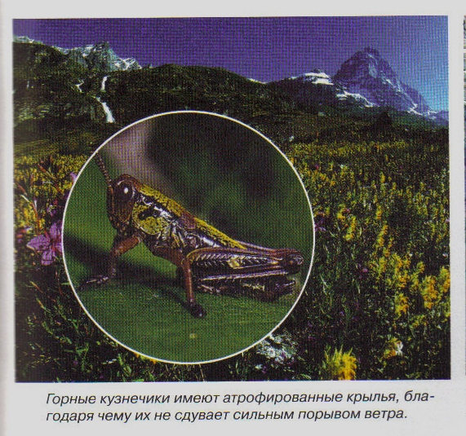
Среды обитания насекомых

Slide 8
Сосущий ротовой аппарат (бабочка)

Slide 9
Колюще-сосущий ротовой аппарат (комар, сосущий кровь)

Slide 10
Грызуще - сосущий ротовой аппарат (пчела с выдвинутым хоботком)

Slide 11
Грызущий ротовой аппарат (кузнечик)

Slide 13
Одиночные насекомые.

Slide 14
Общественные насекомые
Пчелы
Термиты
Муравьи

Slide 15
Лабораторная работа «Изучение представителей отрядов насекомых»
Рассмотрите предлагаемые коллекции. Выявите черты сходства и различия между отдельными насекомыми по размеру, форме тела, окраске и т. д.
Составьте список названий видов насекомых из коллекции, относящихся к каждому отряду.
Рассмотрите вредителей различных культур или продовольственных запасов. Отметьте повреждения, наносимые ими.

